Slide 1
1-5-1
画面ロック
Notes:
■本教材の利用規約を一番下に記載しています。必ず事前にご確認いただき、利用規約に同意した上で、本教材をご利用ください。
【特徴と使い方】
・スライド3枚を使って、啓発対象者に情報セキュリティの知識を供与、または興味を喚起することを目的としています。
・対象者に「自分事」として考えてもらえるよう、
1枚目のスライドは、「発問」から始まります。
2枚目のスライドでは、「答え」や「様々な視点」を提示します。
3枚目のスライドでは、対策等の解説や発展的な知識の提供、または課題検討を深めるための別観点からの発問や興味を持って調べるための方法等を提示します。
・ノートには啓発する際のセリフ例を記載しています。また、教材が扱うテーマに関連する資料のある場合は参考資料を記載しています。
【想定する啓発対象者】
インターネットを利用し始めて間もない方
【ポイント】
パソコンやスマホの画面ロック機能の必要性を伝える。
【本教材利用規約】
本教材は、情報セキュリティに関する啓発を目的に独立行政法人情報処理推進機構（IPA）（以下「IPA」という。）が作成した教材、およびこれに付随する資料（今後に作成され得る各々の改訂版を含む。）により構成されます。なお、改訂版が利用可能となった後は、専ら改訂版をご利用ください。
IPAは、本利用規約に同意いただくことを条件として、本教材の利用を無償で許諾します。有償セミナー等での利用を希望する場合は、事前にIPAに申し出て別途許諾を得てください。
1.本教材に関する著作権その他すべての権利は独立行政法人情報処理推進機構（IPA）が保有しており、国際条約、著作権法その他の法律により保護されています。
2.本教材は、情報セキュリティや情報モラルの教育、普及の目的に限り、無償の授業、各種セミナーや研修等にご利用いただけます。
3.必要な範囲での複製（生徒等受講者への配布のための複製を含む。）は可能とします。
4.本教材は原文のまま利用してください。ただし、グラフの形式を変える、文体を変える等、単なる表記形式のみの変更は可能とし、また、具体的な利用場面においてやむを得ない場合であって、かつ前記目的のために必要な場合には、その必要な範囲で、利用者の責任において、文意を変えず、かつ原文のままでないことが容易にわかるように明記または明示（例「～を基に作成」等）することを条件として、文面の一部改変等を可能とします。
5.本教材の中のデータやグラフ・図表・イラスト・映像等の全部または一部を引用等した場合、本利用規約に同意したものとみなします。
6.いかなる形で利用する場合においても本教材を利用する際は、出典（IPAの名称、資料名、URL等）を容易に判る態様で明記または明示してください。
7.本教材を利用する部分と利用者が自ら作成する部分が混在した教材等を作成する場合、本教材利用部分か、利用者自身による作成部分かが容易かつ明確に判別できるようにしてください。なお、利用者は、自己の作成部分について全ての責任を負うものとします。
8.本教材（本項においては、利用者が自ら作成する部分が混在する場合を含む）の二次利用を希望する者に対して複製物を配布する場合には、相手先に本利用規約を配布するなどにより、相手先が本教材（利用者が自ら新たに作成した部分を除く）を利用する際には本利用規約に同意する必要があることを伝えてください。
9.本教材で提供する情報の正確性、信頼性、網羅性及び完全性については、IPAが保証するものではありません。
10.本教材のファイルをダウンロードすることまたは利用したこと等により生じるいかなる損害（他人に対して責任を負う場合を含む。）についてもIPAは何ら責任を負いません。
11.本利用規約は予告なく改正する場合があります。その場合、改正後の内容は、それがIPAのウェブページ上で公表された時以降の利用に適用するものとします。
12.本教材及び本利用規約に関する質問は、net-anzen@ipa.go.jpまでお寄せください。なお、IPAからの応答等は、その業務に支障のない範囲内とさせていただきます。
独立行政法人情報処理推進機構 セキュリティセンター
以上

Slide 2
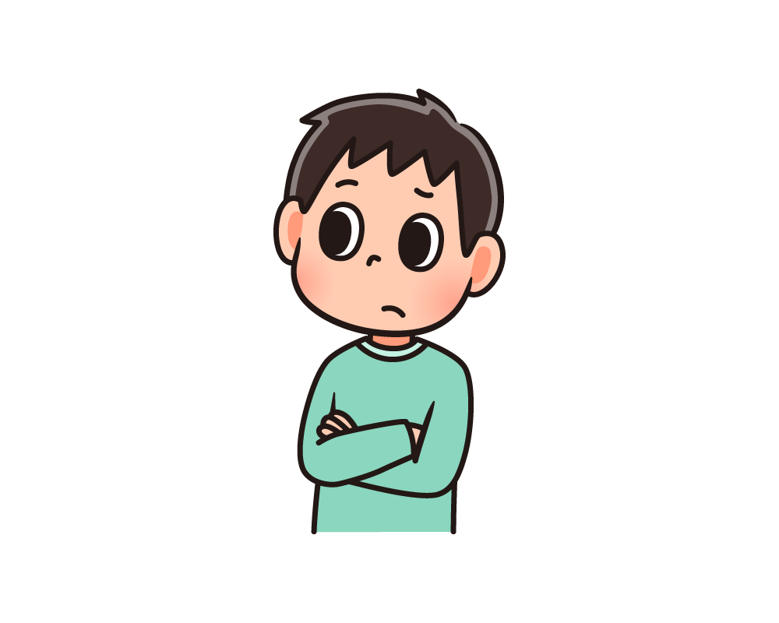
考えてみよう
ぼく かく
僕は隠し事なんてないから、 スマホやパソコンに
画面ロックはかけないよ。
Notes:
【啓発時のセリフ例】
みなさんは、スマートフォンやパソコンに画面ロックをかけていますか？
画面ロックというのは、ログイン時やスリープ解除時にパスワード（パスコード）を求めるようにする機能です。
「特に秘密の情報はないから」とか、「パスワード（パスコード）入れるのが面倒だから」といった理由で、スマートフォンやパソコンの画面ロックをかけていない人はいるでしょうか？

Slide 3
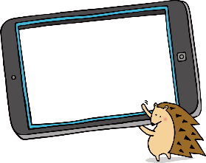

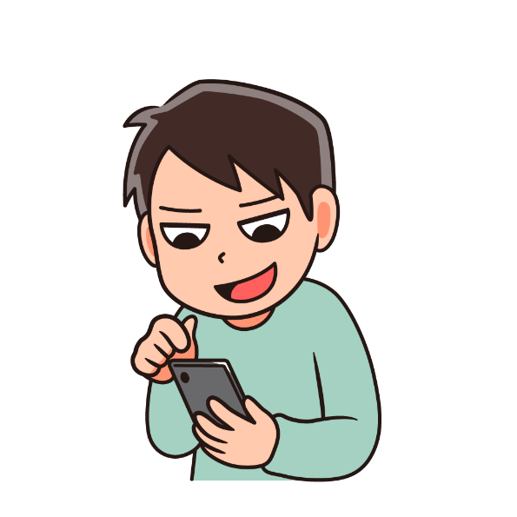
答え
×
画面ロックをかけないと、大事な情報が盗まれる危険がある。
じょうほう ぬす きけん
はな
・パソコンやスマホから目を離し
た隙に操作されてしまうかも
・パソコンやスマホをなくしたら
勝手に使われてしまうかも
すき そうさ
Notes:
【啓発時のセリフ例】
隠しごとのない人でも、画面ロックをかけないでいることは非常に危険です。
画面ロックをかけていないと、ちょっとした隙や紛失した際に、第三者によってスマートフォンを操作される危険があります。
スマートフォンを勝手に操作されると、不正なソフトをインストールされたり、あなたのアカウントを使って勝手に買い物をしたり、勝手にメールを送られたりされてしまう危険性があります。

Slide 4

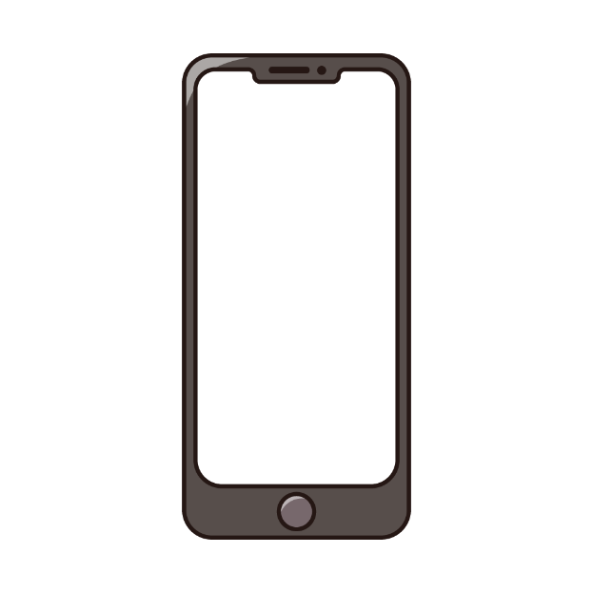


対策の解説
り よ う
画面ロックを利用しよう
・待ち受け画面をロックすることでスマホ
やパソコンの大事な情報を保護する
・短時間であっても画面ロックをかけるこ
とが重要
じょうほう ほ ご
じゅうよう
******
１２３
４５６
７８９
０
Notes:
【啓発時のセリフ例】
セキュリティ対策として、必ず画面ロックを利用しましょう。
先ほどお話ししたように、秘密にすべき情報がなかったとしても、第三者に勝手にスマートフォンを使われてしまうというセキュリティ上の穴を作ることになります。
「少しの間ならスマートフォンを放置しておいても大丈夫だろう」といったように甘く考えず、短時間であっても画面ロックをすることを心がけましょう。
【参考資料】
IPA：安心相談窓口だより
https://www.ipa.go.jp/security/anshin/attention/2016/mgdayori20161207.html

